Slide 1
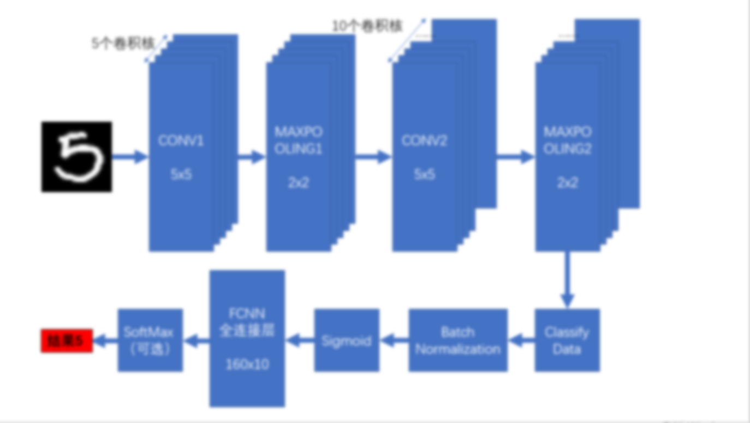
ZYNQ7010实现MNIST手写数字识别

Slide 2
第一步：Python
第五步：资源优化
前期调研
由于zynq7010资源欠缺，需要把数据处理改为串行，再进行第三步
第六步：Petalinux
第二步：C++
生成第七步需要的Linux系统以及相应驱动
根据第一步结果研究一种网络框架，获得网络参数，前期数据验证
第七步：PS
第三步：模块移植
方案1：JTAG烧写PL端程序，SDK运行
软件
使用Verilog按照第二步的网络描述前向传播
，并仿真验证，与第二步结果对比
维持例程不修改，运行stantalon软件
方案2：Qt编写Linux软件，在Petalinux
生成Linux系统和BOOT.bin基础上运行
第四步：视频图像前期处理
裸机ov5640程序获取图像并前期处理
运行Qt程序，使用vdma驱动，并使用iic配置ov5640

Slide 3
10个卷积核
5个卷积核
……
……
CONV1
CONV1
CONV1
CONV1
CONV1
CONV1
CONV1
CONV1
CONV1
CONV1
CONV1
CONV1
CONV1
CONV1
CONV1
5x5
MAXPOOLING1
2x2
CONV2
5x5
MAXPOOLING2
2x2
FCNN
全连接层
160x10
SoftMax
（可选）
Sigmoid
Batch
Normalization
Classify
Data
结果5

Slide 4
ZYNQ7010实现MNIST手写数字识别
（第一节）
——前期验证简述

Slide 5
ZYNQ7010实现MNIST手写数字识别
（第二节）
——C++实现及验证，存储参数

Slide 6
ZYNQ7010实现MNIST手写数字识别
（第三节）
——模块移植（卷积层）

Slide 7
ZYNQ7010实现MNIST手写数字识别
（第三节）
——模块移植（池化层）

Slide 8
ZYNQ7010实现MNIST手写数字识别
（第三节）
——模块移植（并行运算及仿真）

Slide 9
ZYNQ7010实现MNIST手写数字识别
（第四节）
——视频图像前期处理

Slide 10
ZYNQ7010实现MNIST手写数字识别
（第六节）
——Petalinux生成SD启动卡，添加驱动

Slide 11
ZYNQ7010实现MNIST手写数字识别
（第七节）
——Qt生成Linux可执行程序

